Slide 1
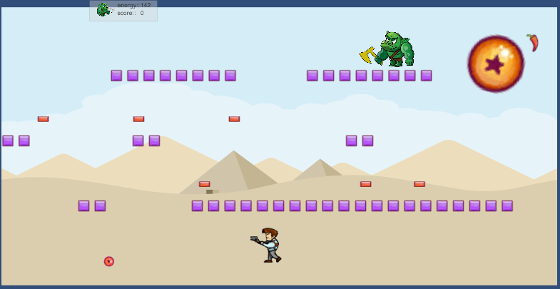
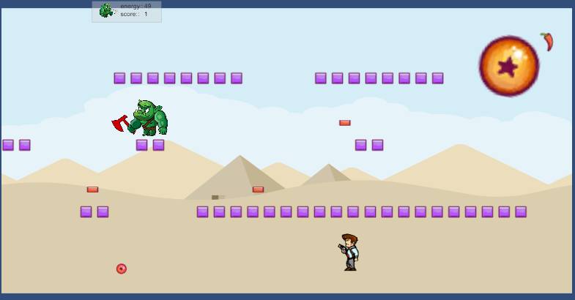
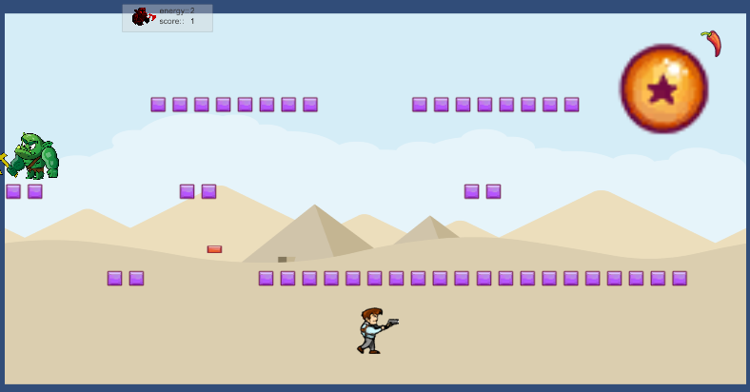
Desarrollo de Videojuegos en Unity
Orkito Worlds, disponible en http://www.kongregate.com/games/hombrecero/orkito-worlds
Inciando uso de Mecanim, spriteSheets, c#Scripts, 2Dphysics, collidersYtriggers, trailYspriterenderers sobre la nueva GUI de Unity 5.1
Aproximadamente hemos llegado a 800 lineas en C#.
Assets gratuitos de gamedev.net y freesound.org y el Unity Asset Store.

